Slide 1
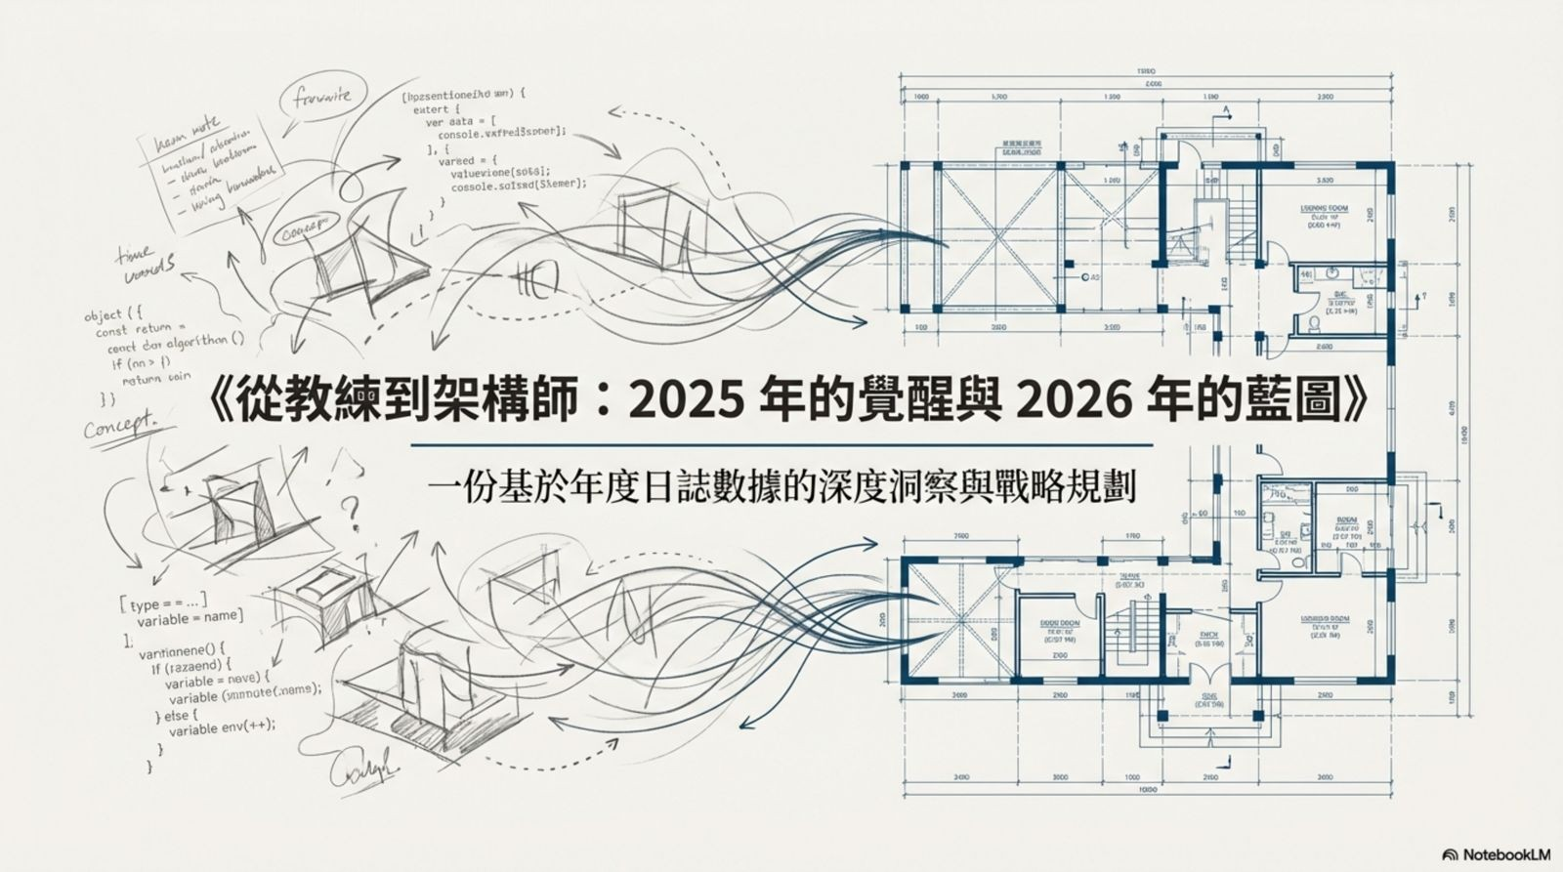
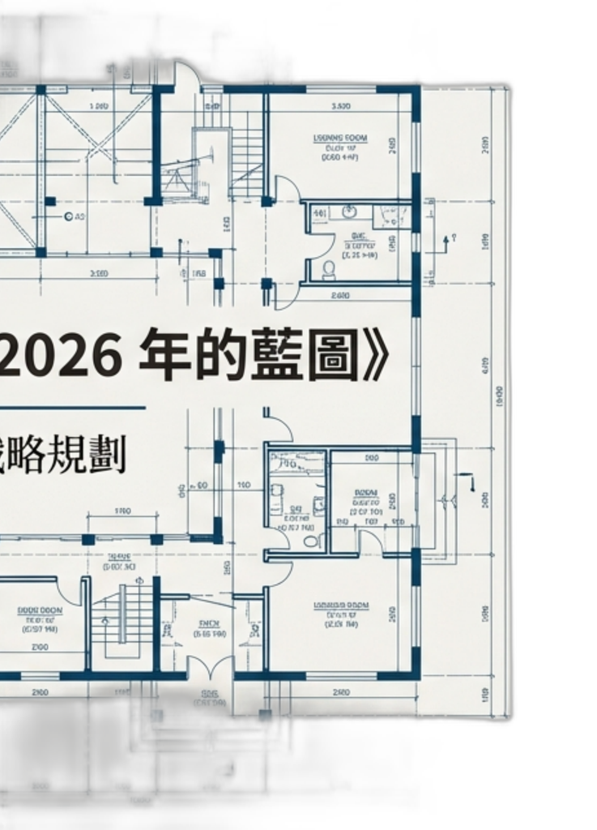

haom note Imathian/adscendra. tham laotion Harin wiwong bansabdors
TREO
1000
1300
1600
2300
foruwite
(rozsentioneiro an) { eatert { ver aata = [ console.vxfredsspter]; }. vareed = { valuevione (sotsi; cossole.solsed (Shemer);
被規劃區域場所 LEAN.3000
Concep
3.500
AS
LSONING ROOM (OLOR 197 0060447)
tiome Veids
100
2650
2140
object ({ const return = cenct dar algorithan () if (on > 1) return coin }}
atorer (258)
《從教練到架構師:2025年的覺醒與2026年的藍圖》
2600
Concept.
一份基於年度日誌數據的深度洞察與戰略規劃
7000
860
1700
[type = = ...] variable = name)
DOOR DOON (09714)
vantianene() { If (razaend) { variable neve) { variable (smnnate(name); } else { variable env(++); }
2100
Sha 00:30
POCAL (2007.101)
LOCHO 1558909004
ENOX DG
(CATDO)
(05-16 100)
2900
1900
2100
3000
1000
2150
2600
10100
19100
Notes:
Summary/Notes in Traditional Chinese

Slide 2
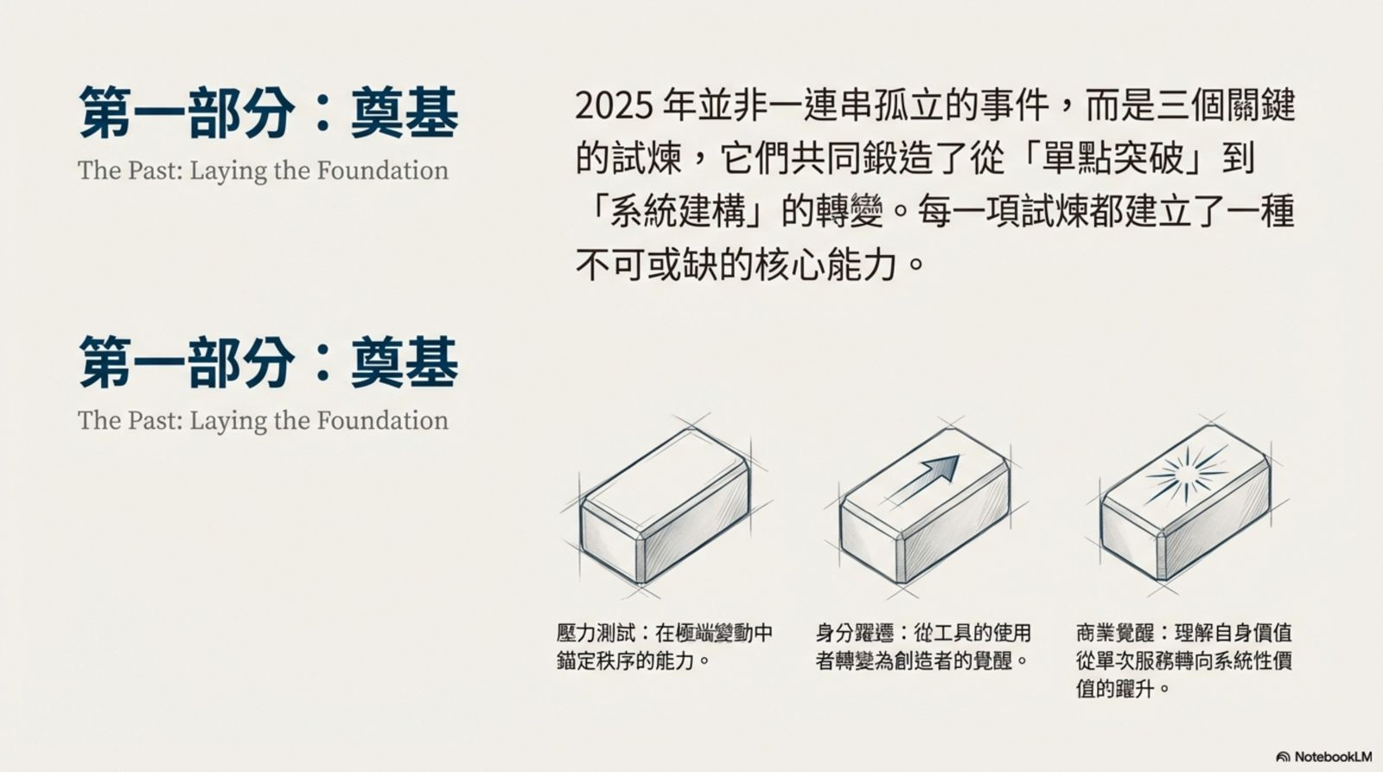



第一部分:奠基
2025年並非一連串孤立的事件,而是三個關鍵 的試煉,它們共同鍛造了從「單點突破」到 「系統建構」的轉變。每一項試煉都建立了一種 不可或缺的核心能力。
The Past: Laying the Foundation
第一部分:奠基
The Past: Laying the Foundation
壓力測試:在極端變動中 錨定秩序的能力。
身分躍遷:從工具的使用 者轉變為創造者的覺醒。
商業覺醒:理解自身價值 從單次服務轉向系統性價值 的躍升。
Notes:
Summary/Notes in Traditional Chinese

Slide 3
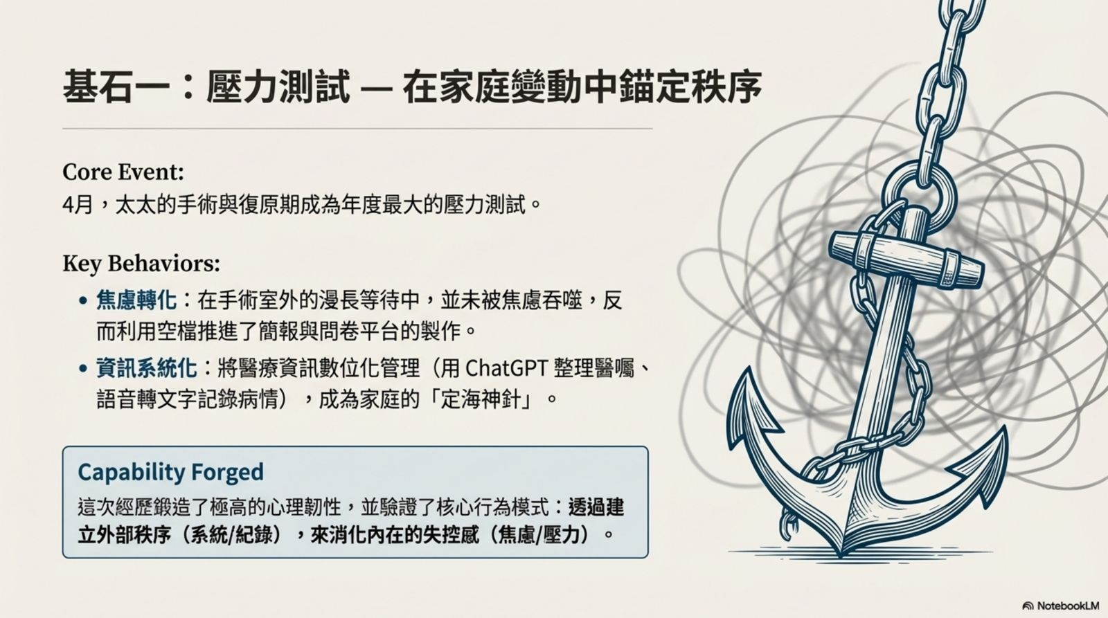

基石一:壓力測試- 在家庭變動中錨定秩序
Core Event:
4月,太太的手術與復原期成為年度最大的壓力測試。
Key Behaviors:
•焦慮轉化:在手術室外的漫長等待中,並未被焦慮吞噬,反 而利用空檔推進了簡報與問卷平台的製作。
•資訊系統化:將醫療資訊數位化管理(用 ChatGPT 整理醫囑、 語音轉文字記錄病情),成為家庭的「定海神針」。
Capability Forged
這次經歷鍛造了極高的心理韌性,並驗證了核心行為模式:透過建 立外部秩序(系統/紀錄),來消化內在的失控感(焦慮/壓力)。
NotebookLM
Notes:
Summary/Notes in Traditional Chinese

Slide 4
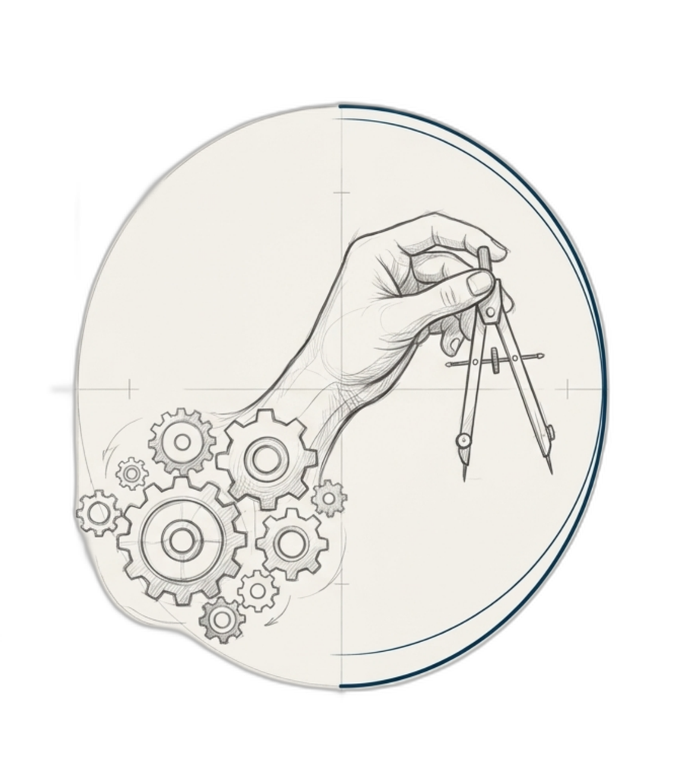
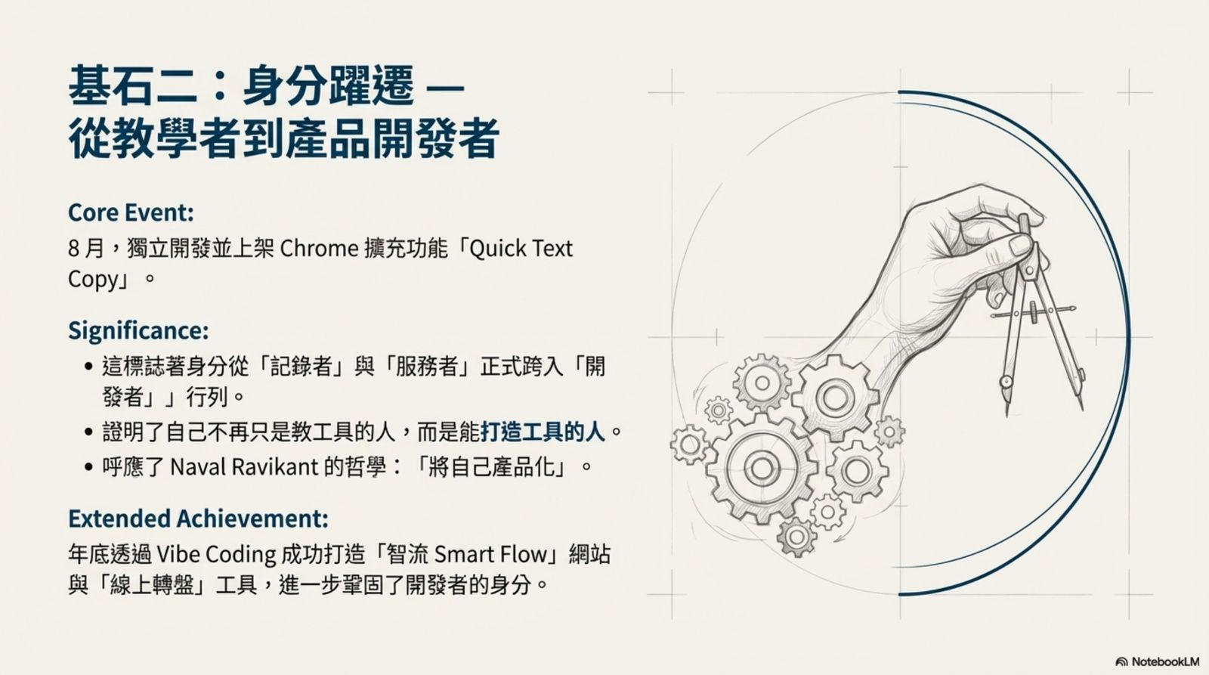
基石二:身分躍遷一 從教學者到產品開發者
Core Event:
8月,獨立開發並上架 Chrome 擴充功能「Quick Text Copy」。
Significance:
• 這標誌著身分從「記錄者」與「服務者」正式跨入「開 發者」」行列。
•證明了自己不再只是教工具的人,而是能打造工具的人。
• 呼應了 Naval Ravikant 的哲學:「將自己產品化」。
Extended Achievement:
年底透過 Vibe Coding 成功打造「智流 Smart Flow」網站 與「線上轉盤」工具,進一步鞏固了開發者的身分。

